Slide 1


Lekarz artysta, filozof i co z tego wynika?
Studium sztuki, filozofii i medycyny
Stara Rzeźnia 2016
Jacek Rudnicki

Slide 2
Zdrowie to podstawa życia, nie treść, chyba, że wypełniona bólem (JR)
Ból może mieć charakter emocjonalny i generować ból fizyczny. Ten może generować cierpienie psychiczne. Należy leczyć ciało i psychikę do czego potrzebna jest wiedza, sprzęt, leki, filozofia i sztuka.

Slide 3
Skąd bierze się lekarz?
Pani Goldstein szła z dwójką wnuków ulicą. W pewnym momencie zatrzymała ją znajoma i zapytała ile mają lat.
Lekarz pięć, a prawnik siedem – odparła Pani Goldstein.
W tym miejscu należy uzupełnić pojęcie lekarza o coraz rozleglejszy zespół terapeutyczny.

Slide 4
Sekret zdrowia
Pewien lekarz poszukiwał tajemnicy zdrowia. W tym celu wybrał się na wysokie szczyty gór Indii. Góry są strome i skaliste, wielokrotnie upada, rani się, jest wyczerpany. W końcu udaje mu dotrzeć się na szczyt gdzie przed jaskinią siedzi Uzdrowiciel. Lekarz pyta, co stanowi tajemnicę zdrowia. Ten odpowiada – zdrowie to filiżanka gorącej herbaty. Jak to? Tyle wycierpiałem, żeby się tu dostać a Ty Mistrzu mówisz mi, że zdrowie to filiżanka herbaty? Ten wzrusza ramionami. Dobrze, więc może nie filiżanka herbaty.

Slide 5
Filozofia w medycynie
Dlaczego słoń jest duży, szary i pomarszczony?
Bo gdyby był mały i gładki, to byłby aspiryną

Slide 6
Filozofia i nauka
Czy filozofia może rozwijać się sama bez wsparcia nauki? Czy nauka może rozwijać się bez filozofii?
“Fizyku unikaj metafizyki”, nauka filozoficzna, której przedmiotem są podstawowe kwestie dotyczące istoty i przyczyny bytu.
Nie można jednak odrzucić twierdzenia, że filozofia oznacza czasami sens jeszcze nieudowodniony, hipotetyczny, dlatego nauka nie powinna odrzucać związków z filozofią.

Slide 7
FILOZOFIA I BÓG
Mojżesz, Jezus i starzec z brodą grają w golfa. Mojżesz uderzył, piłka leci do sadzawki, wykonał ruch rękami, woda się, rozstąpiła. Jezus również skierował piłkę do sadzawki, pobiegł, szedł po powierzchni wody i przeniósł piłkę. Starzec uderzył wybił piłkę przez ogrodzenie na ulicę, ta odbiła się od ciężarówki, i wróciła na pole, potoczyła się w kierunku sadzawki, wpadła na liść, żaba chwyciła piłkę, złapał ją orzeł, wzbił się wysoko, żaba puściła piłkę, która wpadła prosto do dołka. Mojżesz obraca się do Jezusa i mówi – Nie znoszę grać z Twoim starym.

Slide 8
Filozofia pre i post
Wiele generalnych odkryć naukowych we współczesnej nauce było antycypowanych przez filozofów;
Odkrycie atomowej struktury świata przez Demokryta
Przypuszczenia o naturalnej selekcji przez Lukrecjusa, Diderota, potwierdzone dwa wieki później przez Darwina
Teorie jedności materii, ruchu, czasu i przestrzeni Einsteina są przedmiotem studiów filozoficznych np. czy jest prędkość większa od światła? Na Marsa światło leci 3 m. 2 s. naszej wyobraźni zajmie to znacznie mniej.

Slide 9
Filozofia nie jest medycyną
Bóg w rozmowie z aniołem mówi; „Głupio przyznać, ale to wszystko co się dzieje, dzieje się bez żadnego ważnego powodu”
To jest pytanie o sens życia, o terapię dla terapii, i pytanie jak to się stało, że jedni nie doczekają serca do przeszczepu a ktoś ma 9 transplantacji
To metafilozofia, czyli połączenie filozofii z religią, wyższa filozofią w zasadzie filozofią filozofii

Slide 10
Zakres filozofii medycyny
  Epistemologii, (wiedza; umiejętność, zrozumienie)
  Logiki
  Aksjologii, (szczegółowa teoria wartości)
  Metodologii
  Ontologii
  Metafizyki; najogólniejsze własności bytu

Slide 11
Wartość lekarza filozofa
Miarą wartości filozofii jako widzenia świata i metodologii jest stopień w jakim połączona jest z życiem
Powiązania mogą być po przez kulturę, naukę, ekonomię, sztukę, moralność, religię, prawo i politykę
Filozofia jako forma świadomości indywidualnej i społecznej wchodzi w interakcje z innymi naukami, jest szczegółową i ogólną teorią życia i jej interpretacją

Slide 12
Mechanika kwantowa i buddyzm
Teorie jedności materii, ruchu, czasu i przestrzeni, jedności kontynuacji i niekontynuacji, nieskończoności, niewyczerpalności materii są przedmiotem studiów naukowych (mechanika kwantowa) i filozoficznych (buddyzm)

Slide 13
Filozofia jako intuicyjna nauka, będąca w interakcji z nauką
Naukowe odkrycia inspirują filozofów, odkrycia Kopernika, Einsteina, Hubbla, Darwina, Watsona i Cricka zmieniły pojęcia filozoficzne ludzi.
Odkrycia Pałowa zmieniły nasze pojęcia o materialnych podstawach naszych zachowań i świadomości. Cybernetyka zmieniła nasze pojęcia o interakcjach społecznych. Feed-back effect o systemach ludzi-maszyn. Postępy genetyki o mechanizmach dziedziczności, zależności od pokoleń.

Slide 14
W początkach lekarze byli filozofami, artystami, naukowcami jednocześnie
Imhotep; architekt twórca piramidy schodkowej w Sakkarze i lekarz
Soranus z Efezu, Soranos (98-138) – lekarz i filozof grecki
Avicenna (980-1037) „Kanon medycyny”, „Księga uzdrowienia”, „Źródło mądrości”
Menodotos z Nikomedii (II w. n.e.?) – filozof (psycholog) i lekarz
Mikołaj Kopernik (przez rok studiował medycynę w Bolonii, w Padwie kontynuował 2 lata)

Slide 15
Terapia uporczywa
Sztuka życia nie polega na tym aby żyć jak najdłużej. Jest jeszcze wiele okoliczności życia jak jego jakość, sens i cel istnienia.
Jeżeli terapia nie daje nadziei na poprawę stanu pacjenta dodajemy mu cierpienia często za cenę życia w nieświadomości, ale tego nigdy nie możemy być pewni.
Jakość życia jest jednym z kluczowych pojęć wartości w świecie bardzo zaawansowanych technik medycznych

Slide 16
Choroba Parkinsona
Moim odkryciem było wyodrębnienie genu LRRK2 występującego u 1 – 2% ludzi z chorobą Parkinsona (prof.Zb.Wyszołek)
Mamy wiele do zrobienia aby wyjaśnić pozostałe 98% przyczyn choroby
W ubiegłym roku wykryto 22 miejsca genowe związane z tą chorobą, w tym roku jedno
Wszystkie są odpowiedzialne za 2-3% zachorowań
To choroba zwyrodnieniowa układu nerwowego na tle genetycznym i środowiskowym zwykle w wieku po 65r życia
Leczenie objawowe L-dopą jest możliwe co wyróżnia ją spośród innych chorób zwyrodnieniowych

Slide 17
USA; Eksperymentalne leczenie genetyczne
Początki zawsze są trudne. Jaka jest filozofia w tej sytuacji? To filozofia nadziei
Natomiast technologia CRISPR to sztuka tworzenia state of art
Naukowcy będą mogli ingerować w DNA chorych na raka.
W Uniwersytecie Pensylwania za pomocą technologii CRISPR podjęte będą próby leczenia szpiczaków, czerniaków i mięsaków.
Naukowcy zamierzają wyciąć trzy geny, które odpowiadają za odporność, zmodyfikowane geny będą następnie wszczepione ponownie.
Ich zadaniem będzie namierzanie i niszczenie komórek nowotworowych.
Grupa badana 18 pacjentów kosztem 250 mln $.
Bezpieczeństwo tej technologii nie zostało jeszcze potwierdzone na ludziach.

Slide 18

Królik laboratoryjny i królik dziki
Do Narodowego Instytutu Zdrowia pracownicy przywieźli dzikiego królika złapanego na wolności. Wkrótce zaprzyjaźnił się z nim królik, który urodził i wychował się w laboratorium. Któregoś dnia pracownik nie domknął klatki. Dziki królik postanowił uciec i zaproponował laboratoryjnemu koledze, że pokaże mu świat wolności, którego nie zna. Na początek zaprowadził go na pole kapusty, gdzie najedli się do syta, po tym na pole marchewki gdzie ucztowali do woli, wreszcie do jamy pełnej królic, gdzie uprawiali seks przez całą noc. Po jakimś czasie królik laboratoryjny oświadczył, że musi wracać. Dlaczego pyta kolega, tu jest tak pięknie. Na to ten. Nic nie mogę poradzić, po prostu muszę zapalić.

Slide 19
Sztuka w medycynie
Urządzenia medyczne The state of art. Obrazy realne jako dzieła sztuki naturalnej

Slide 20
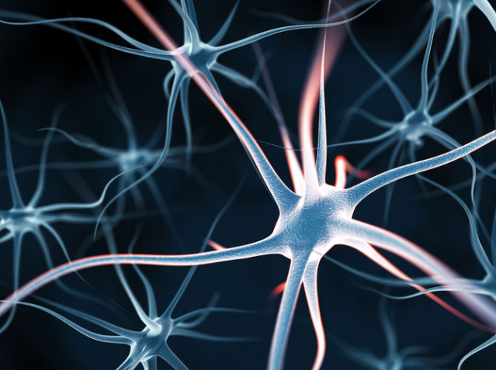
Neurocyty
Wyglądają jak neony

Slide 21
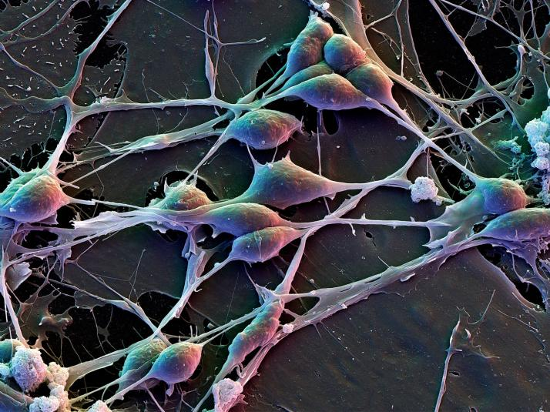
Neurocyty
Piękna jest architektura mózgu

Slide 22
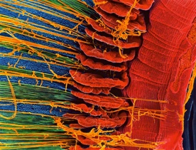
Sztuczne oko
W Moorfields Eye Hospital w Wielkiej Brytanii lekarze wszczepili niewidomemu bioniczne oko. Częściowo jest sztuczne, a częściowo prawdziwe. W efekcie zabiegu pacjent zaczął widzieć.

Slide 23
“Medycyna w sztuce” w Krakowie.
Maria Anna Potocka
Ta wystawa nie zrównuje artystów z lekarzami. Przecież Ci pierwsi mają prawo do fantazji i nieodpowiedzialności, ci drudzy muszą być odpowiedzialni aż do przesady.
To niezwykle antropocentryczne pojmowanie funkcji artysty i lekarza i nieco krzywdzące artystów, śmierć duszy jest może nawet gorsza od śmierci ciała
Można tylko powiedzieć, że jest to opinia pragmatyczna, inaczej Hemingway pewnie nie popełniłby samobójstwa
Efekt Wertera zaczął się po opublikowaniu „Cierpienia miłosnego Wertera” JW von Goethego

Slide 24
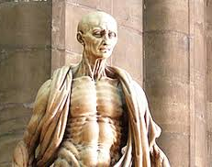
Rzeźba Bartłomieja z katedry w Mediolanie.
Mężczyzna jest owinięty w zdartą z niego skórę, ale nie robi z tego dramatu, twarz ma wręcz obojętną. Wyższość ducha nad zmaltretowanym ciałem.

Slide 25
Nicole Tran Van Bang
„Kolekcja wiosna/lato 2001”

Slide 26
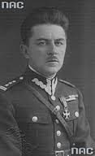
Historia prof. Tadeusza Sokołowskiego
Piękna czarnowłosa córka cukiernika pomagała ojcu w przygotowaniu ciasta na wypieki. Jej długie, czarne włosy wciągnął wirnik i zerwał skalp z głowy.
W polskim szpitalu prof. Tadeusz Sokołowski wykonał operację naprawczą, zakupił penicillinę i wyleczył dziewczynkę.
Do dzisiaj pisze do niego wiersze. Taki jest związek medycyny ze sztuką.

Slide 27
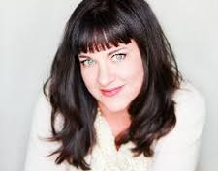
Lissa Rankin
Wkrótce miała 40 pacjentów dziennie, coraz wyższe podatki i opłaty za ubezpieczenie i coraz mniej czasu dla pacjentów, tylko 7 minut.
Na uratowanie życia osobie z zatrzymaniem oddechu i akcji serca, nieprzytomnej w okresie śmierci klinicznej 7 minut to zbyt długo. Niedotleniony mózg ulegnie nieodwracalnemu zniszczeniu.
Dla pacjenta z licznymi schorzeniami to zdecydowanie za mało, aby go wysłuchać, zrozumieć, zbadać i omówić dalsze postępowanie
Zajęła się medycyną holistyczną

Slide 28
Czy to są właściwe relacje sztuki, nauki i filozofii w czasach nowożytnych?
Sztuka, filozofia i medycyna jest poszukiwaniem relacji pomiędzy tym jaki jestem, jam myślę i jak się czuję.
To niejednoznaczne z tym, że jestem piękny, mądry i zdrowy. Może być odwrotnie, nieładny, niemądry i z niezdrowy, a jak łatwo się domyśleć może być jeszcze gorzej.
Ciekawe są natomiast hybrydy jak nieurodziwy, wybiórczo mądry i z dolegliwościami zdrowotnymi.
Rozpatrywanie osobno tych trzech aspektów życia nie jest łatwe, a wszystkich naraz trudne ale.

Slide 29
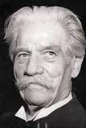
Albert Schweitzer
Albert Schweitzer – francusko-niemiecki teolog i duchowny luterański, filozof, organista, muzykolog, lekarz. W 1953 otrzymał za założenie szpitala w Lambaréné w Gabonie Pokojową Nagrodę Nobla za rok 1952
Założyciel szpitala w Lambarene (Gabon), muzyk, koncertował Bacha na organach, literat, napisał biografię JS Bacha
Dwudzies­to­let­ni mają twarz taką, jaką dał im Pan Bóg, czter­dzies­to­let­ni - jaką dało im życie, sześćdziesięciolat­ki - na jaką so­bie zasłużyli.

Slide 30
Nieoczekiwana zmiana miejsc
Kopernik zmienił nasze myślenie jako o mieszkańcach centrum świata
Hubble osamotnił nas w ogromnym Wszechświecie, umiejscowił naszą galaktykę na obrzeżach Wszechświata
Darwin pokazał nam skąd pochodzimy
Mechanika kwantowa zburzyła wszystko co znamy
Nauka odkrywając prawa rządzące światem mnoży pytania
Filozofia antycypuje naukę i objaśnia
Sztuka stała się abstrakcyjnie abstrakcyjna
Medycyna była sztuką nie czynienia szkody, teraz jest sztuką czynienia cudów

Slide 31
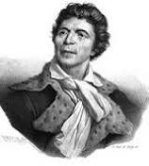
Jean-Paul Marat (1743–1793) - French writer, a leader of French Revolution; assassinated in bathtub
Jean-Paul Marat – francuski polityk czasów rewolucji francuskiej, dziennikarz i lekarz, wolnomularz
Rewolucja Francuska, aby się udała należy zgilotynować wszystkich, którzy ukończyli 40 lat.
Marat stosował szczególnie brudną grę władzy.

Slide 32
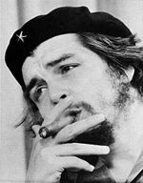
Che Guevara - Latin American revolutionary leader
Ukończył medycynę ale chciał leczyć społeczeństwa nie pojedynczych ludzi, metodami politycznymi nie medycznymi.

Slide 33
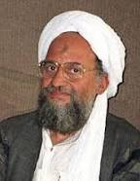
Ajman az-Zawahiri
Założyciel Al. Ka’dy ur w 1951 roku, ukończył Uniwersytet Kairski, z wykształcenia lekarz

Slide 34
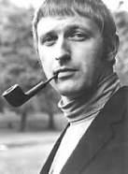
Graham Chapman (1941-1989) - writer and actor, founding member of Monty Python
Graham Chapman – lekarz wojskowy, angielski aktor komediowy, jeden z założycieli i członków sześcioosobowej komediowej grupy Monty Python
W roku 1945 rozpętał się pokój.

Slide 35
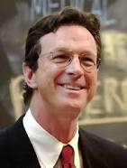
Michael Crichton (1942–2008) - American author of Jurassic Park
Autor książki Park Jurajski.
Przybliżył ideę ożywienia innych cywilizacji dzięki replikacji DNA.
Jak na razie to idea, ale już nie do końca. W Pomorskim Uniwersytecie Medycznym dzięki badaniom DNA identyfikuje się odtwarza listę ofiar totalitaryzmów politycznych.
Czy będzie możliwe odtwarzanie ludzi z przeszłości?

Slide 36
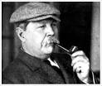
Sir Arthur Conan Doyle (1859–1930) - British author of Sherlock Holmes fame
Sir Arthur Ignatius Conan Doyle – szkocki pisarz, lekarz, wolnomularz, spirytysta, czołowy przedstawiciel nurtu powieści detektywistycznych, w których głównym bohaterem jest Sherlock Holmes.
Zajmował się tym kto i dlaczego kogoś zabił, aspekty medyczne w obliczu gwałtownej śmierci były już bez znaczenia.
To jest jego przekaz filozoficzny w medycynie. W obliczu śmierci wszystko inne może być ważne, tylko nie działania medyczne.

Slide 37
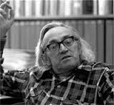
Alex Comfort (1920–2000) - British writer and poet, author of The Joy of Sex
Alexander Comfort – znawca i badacz problemów seksualnych, lekarz, poeta, felietonista, anarchista oraz pacyfista. Autor wielu książek o tematyce seksualnej.
To ważne, w zasadzie każdy lekarz powinien być pacyfistą co wynika z natury jego powołania.
Alex Comfort zwrócił uwagę, że każda teoria związana z badaniami nad rakiem z łatwością zdobywa fundusze na ten cel, a więc coś w tym musi być. Przypomina to dwa nieco makabryczne aforyzmy naukowe: „Rak jest dla biologów darem boskim” i „Więcej ludzi żyje z raka niż od niego ginie”.

Slide 38
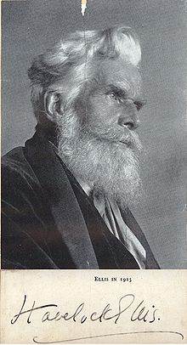
Havelock Ellis (1859–1940) - British writer and poet, author of The Psychology of Sex
To, co nazywamy postępem, jest zamianą jednej udręki na drugą.
Twórca pojęcia narcyzmu.

Slide 39
Tajemnica rozkoszy
Pacjent przyszedł do lekarza z uporczywą egzemą. Ten zbadał go i mówi „Wiem co Panu dolega. Proszę zastosować tę maść i wkrótce Pan wyzdrowieje.
Pacjent „To pewne”. Lekarz „Tak to pewne, za tydzień Pańska egzema zniknie”
Pacjent schował receptę i wychodzi, ale wyraźnie nie wygląda na zadowolonego, więc lekarz pyta w czym rzecz?
Pacjent na to „Gdzie ja znajdę teraz taką rozkosz jaką dawało mi drapanie się?”

